Slide 1
Análisis de los experimentos

Slide 2
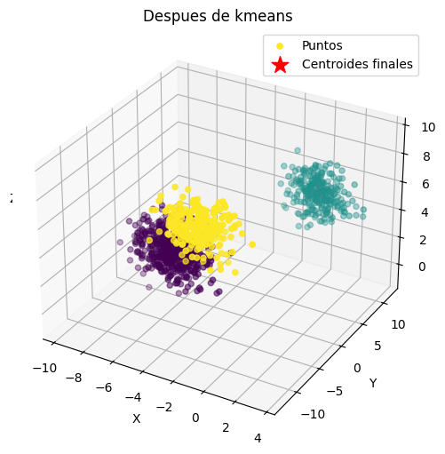
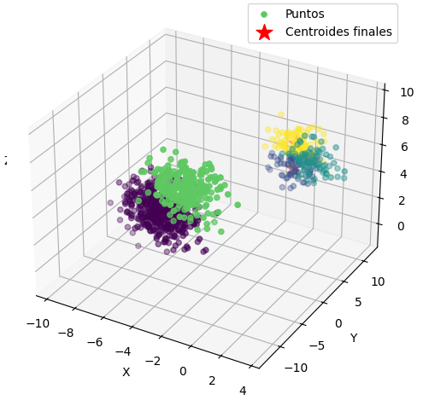
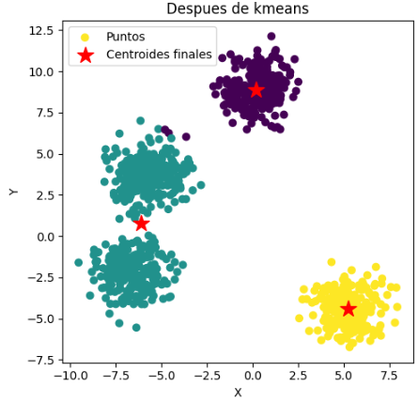
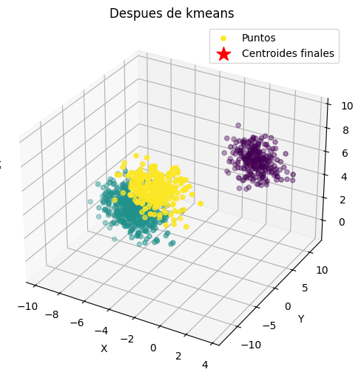
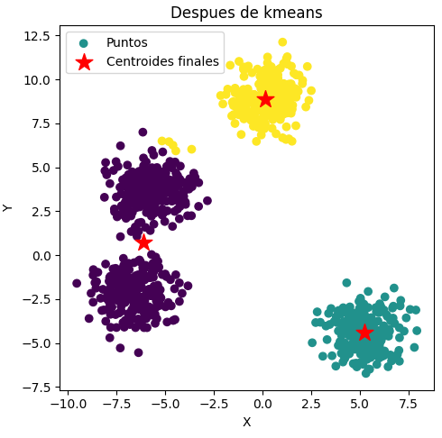
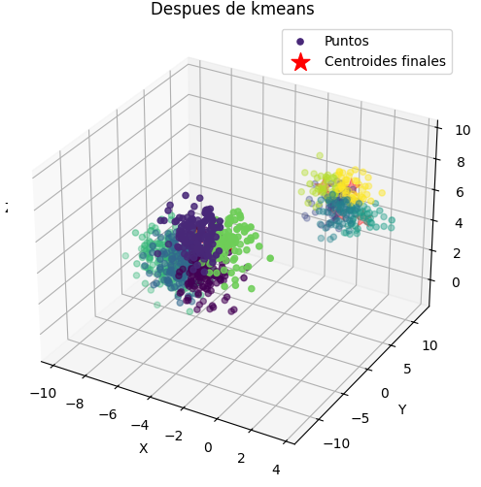
Punto 1
Punto 2
Punto 5
10 iteraciones
K=5
10.000 iteraciones
K=10

Slide 3
Punto 3
[[-10.02840443 7.68465445 7.65965393 -4.15131199 1.70703965 9.57025198 6.9194212 -8.58774896 -4.19592485 -4.19288259]
[ 0.31826225 8.84020816 5.3077049 -4.44723633 -5.64555953 3.67384586 -6.82619734 -2.09246799 2.35049037 -1.67616111]
[ 6.46743022 3.4922052 -7.76135099 -4.10560829 0.74110667 -7.7924616 2.49186129 -1.89450546 0.30378982 -0.23369619]]
10 iteraciones
[[ 6.46743022 3.4922052 -7.76135099 -4.10560829 0.74110667 -7.7924616 2.49186129 -1.89450546 0.30378982 -0.23369619]
[-10.02840443 7.68465445 7.65965393 -4.15131199 1.70703965 9.57025198 6.9194212 -8.58774896 -4.19592485 -4.19288259]
[ 0.31826225 8.84020816 5.3077049 -4.44723633 -5.64555953 3.67384586 -6.82619734 -2.09246799 2.35049037 -1.67616111]]
100 iteraciones

Slide 4
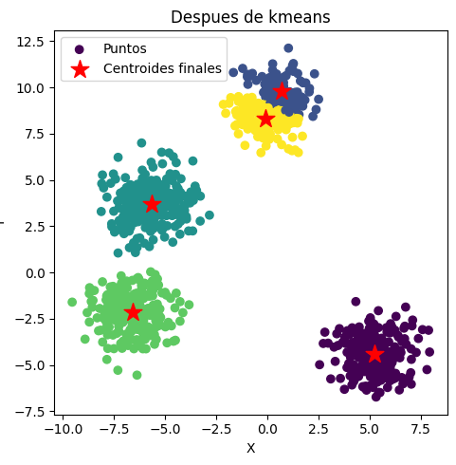
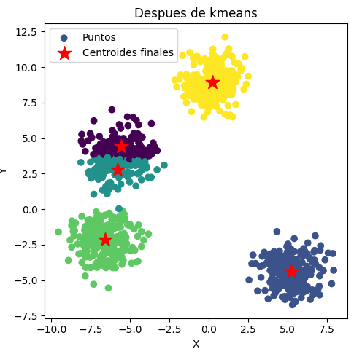
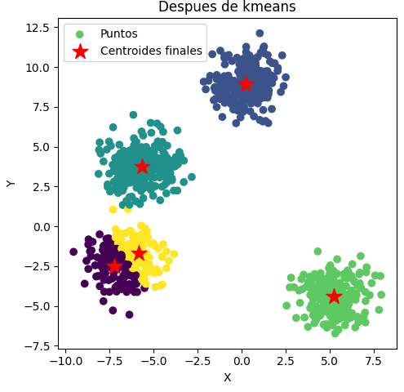
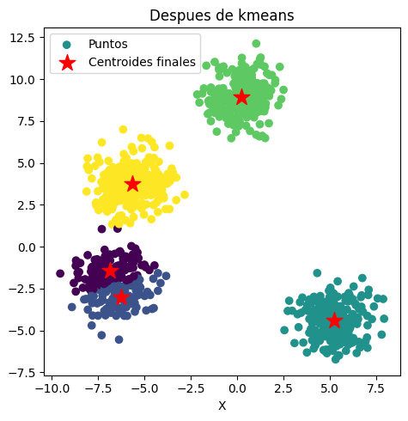
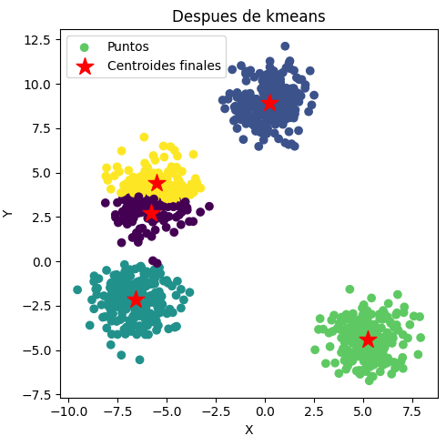
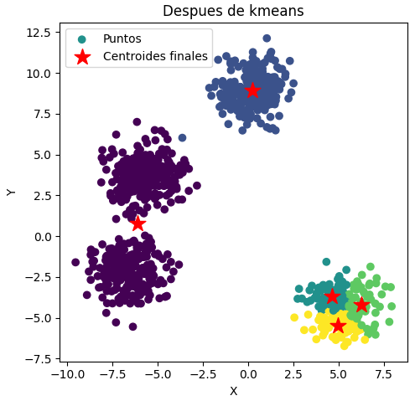
Punto 6 Distancia Euclidiana
Punto 6 Distancia Manhattan
Punto 6 Distancia Mahalanobis
1.000 iteraciones para todas

